Slide 1
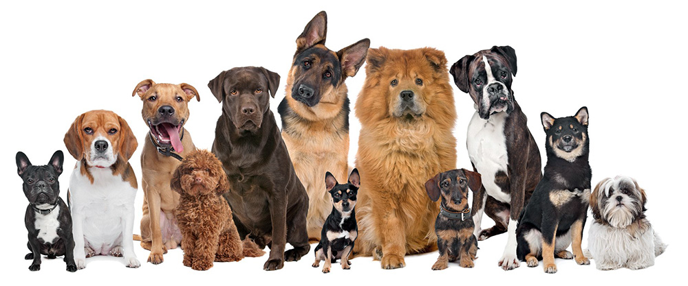
Бот-подборщик пород собак
Азарова Анна

Slide 2
Цель:
создать бот, который сэкономит время на ручном просмотре сайта с породами собак. Бот задаёт пользователю вопросы, касающиеся основных характеристик, и на основании полученных ответов создаёт подборку подходящих пород со ссылками на их страницы на сайте, где пользователь может уже более подробно изучить каждую из них.
Задачи:
спарсить сайт с большим количеством пород собак и их описанием (более 180 пород)
отредактировать полученный датафрейм для удобства дальнейшей работы
написать код, взаимодействующий с пользователем и фильтрующий полученные ответы
адаптировать код для создания телеграм-бота

Slide 3
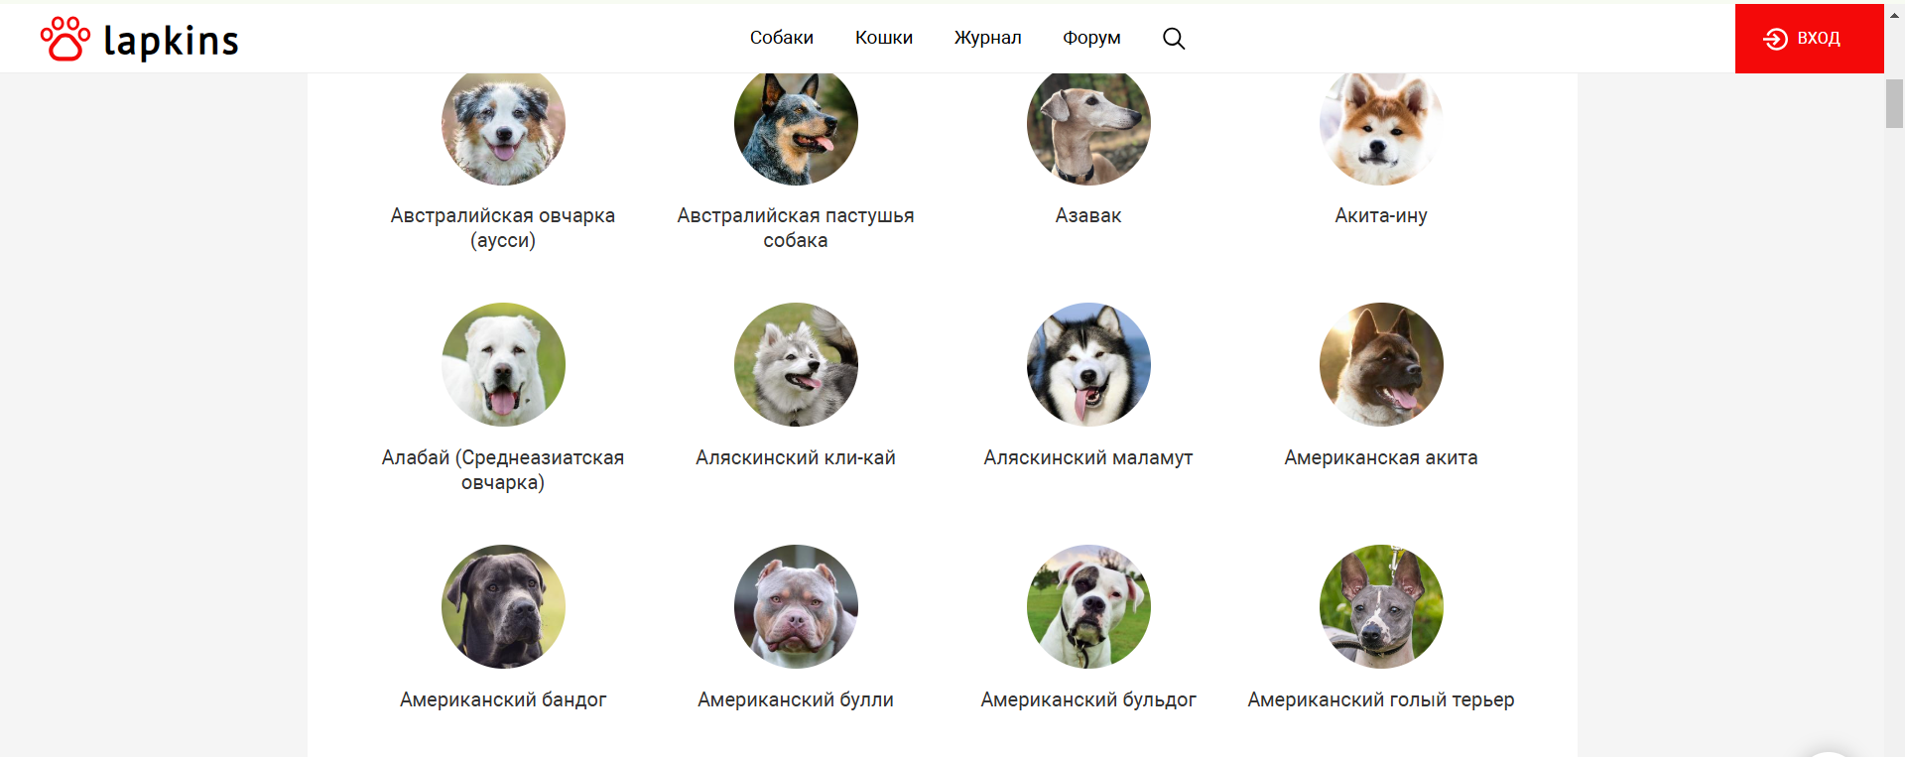
Ход работы
1. Поиск сайта с большим количеством пород и подробным, более-менее систематизированным описанием.

Slide 4
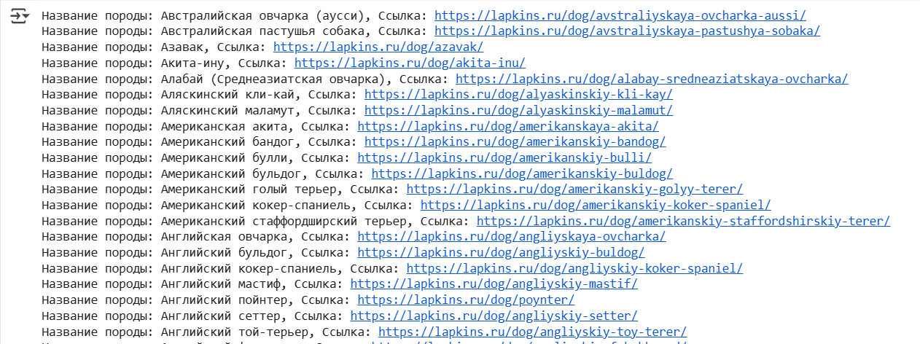
2. Парсинг главной страницы для извлечения всех пород. Создание списка из породы и ссылки на её страницу.

Slide 5
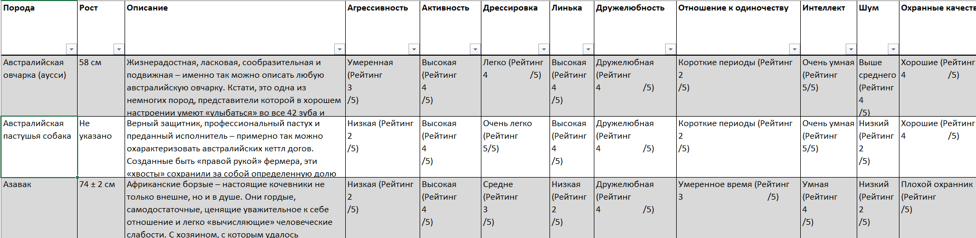
3. Парсинг каждой страницы с породами
На этом этапе пришлось перейти из Jupyter в Colab, потому что Jupyter не справлялся и многократно терял связь с сервером. Но в итоге был получен список из 180+ «супов».
4. Составление датафрейма
Хотя в целом структура всех страниц была одинаковой, попалась пара трудностей:
рост у всех пород записан по-разному (одним числом или двумя числами через дефис, тире или знак погрешности).
у некоторых пород отсутствовали блоки с нужной информацией
В результате была получена таблица с названием породы, ростом, кратким описанием и 9 столбцами с характеристиками.

Slide 6
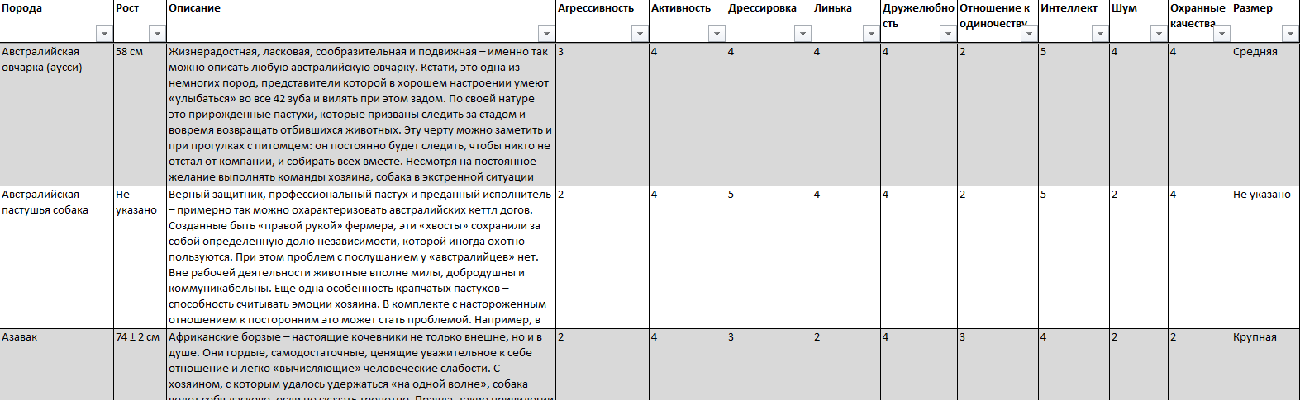
4. Предобработка таблицы
Для дальнейшей работы нужно было внести в таблицу два изменения:
На базе столбца «Рост» создать новый, более удобный «Размер». Все ячейки из «Роста» были приведены к единому формату «ХХ см» и распределены по трём категориям: «Маленькая», «Средняя» и «Крупная». Эти данные отображены в новой графе «Размер» напротив каждой породы.
Удалить из ячеек с характеристиками лишнюю информацию (от «Умеренная (Рейтинг 3/5)» оставить только нужную оценку «3»).

Slide 7

Где-то через две недели, когда я уже была близка к завершению работы, мой код внезапно начал выдавать пустые результаты и ошибки. Я долго не могла понять, в чём дело, а потом решила заново распечатать датафрейм. А там во всех графах с характеристиками было пусто. Оказалось, что сайт изменился и в текстовых данных появилось много пробелов, которые моя старая регулярка, естественно, не учитывала. Пришлось переделывать ☺

Slide 8
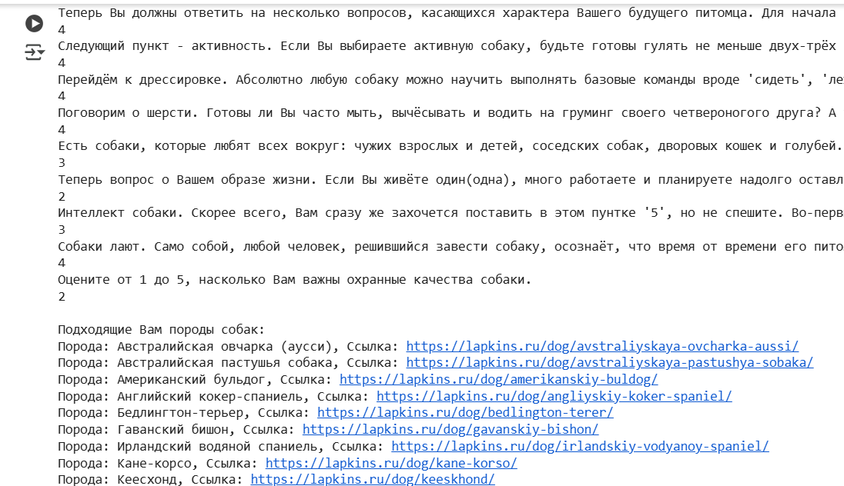
5. Код взаимодействия с пользователем и фильтрации ответов.
В вопросе про размер пользователь может выбрать «Большая», «Средняя», «Маленькая» или «Любая», в вопросах о чертах характера – цифру от 1 до 5, как в датафрейме. Размер программа подбирает по точному совпадению с ответом, а в характеристиках есть условие: по совпадению или лучше. Например, если пользователь указал, что готов на собаку с обучаемостью 3/5, то программа предложит породы с рейтингом 3, 4 и 5, а если готов к шуму на 2/5, программа покажет и более тихих собак с рейтингом 1/5.

Slide 9



Помимо названия породы и ссылки на неё в выводе изначально задумывалось также и облако слов. Оно должно было состоять из нескольких самых частых прилагательных в описании породы. Предполагалось, что это будет что-то вроде «Активный, весёлый, верный, большой, игривый…», ибо при чтении описания именно эти характеристики бросаются в глаза. Но ожидание не совпало с реальностью. Даже после добавления в стоп-лист полусотни слов картина не особо изменилась.
Если бы это играло важную роль в задумке, конечно, можно было бы обойти это каким-то сложным путём, но в данном боте это должно было стать просто бонусом, поэтому было принято решение оставить эту идею до лучших времён.

Slide 10
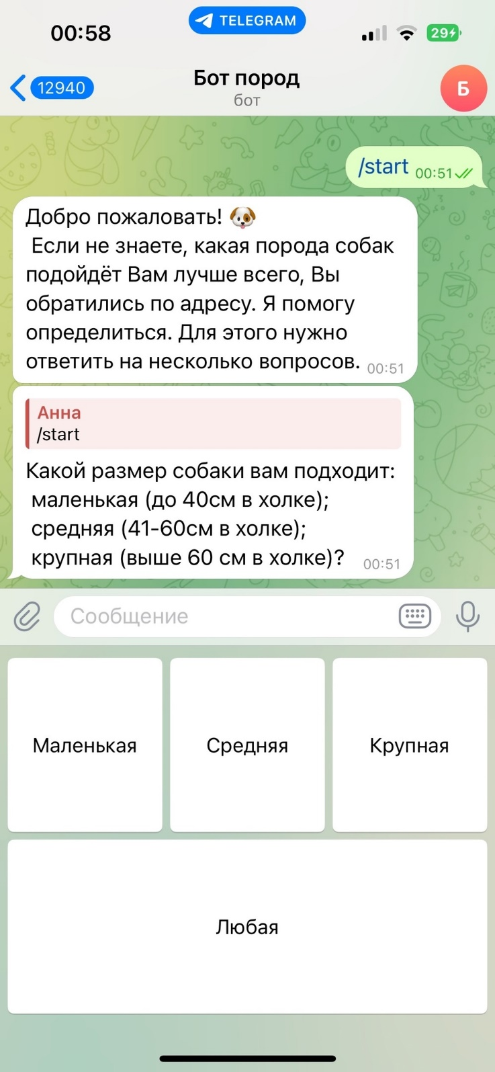
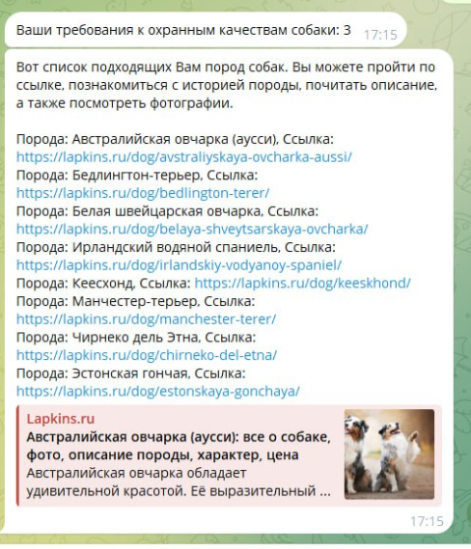
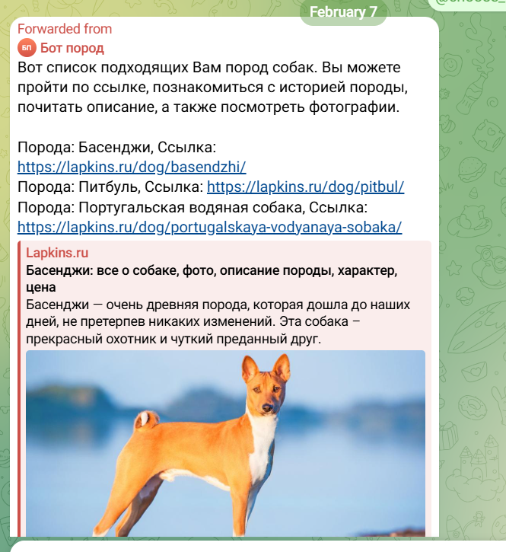
6. Облачение кода в пользовательский интерфейс.

Slide 11
Спасибо за внимание!

